Slide 1






学生成绩管理系统
PROJECT PROPOSAL DEFENSE | 项目开题汇报
汇报小组：计算机学院 04 组
组 员：刘敏祺 、朱宁静、
崔慧敏 、詹淦栩
2026.04.24
组 长：尹媛
指导老师：尹兆远
Notes:
尊敬的各位老师，下午好。我们是计算机学院04组，今天我们将向大家汇报我们的课程项目——学生成绩管理系统。
本次汇报将涵盖项目背景、核心功能、技术架构、数据库设计、开发规划以及团队分工。
希望通过这次汇报，能让大家对我们的项目有一个全面的了解。

Slide 2







目录 CONTENTS
01
项目背景
04
数据库设计
传统模式的困境与数字化转型探索
核心实体关系与表结构
02
核心功能
05
开发规划
基于三类角色的全流程功能闭环设计
项目时间轴与阶段任务分解
03
技术架构
06
团队协作
B/S分布式模式与主流前后端技术栈
成员职责与协作方式
Notes:
本次汇报将分为六个部分。首先，我们将介绍项目的背景和意义。接着，会详细阐述我们的核心功能设计。第三部分，将介绍我们选择的技术架构。第四部分是数据库设计。第五部分是项目的开发规划。最后，我们会说明团队的协作方式。

Slide 3

项目背景
PROJECT BACKGROUND
01
传统模式的困境与数字化转型探索
Notes:
首先，我们进入第一部分：项目背景。在这一部分，我们将分析传统成绩管理方式的痛点，并阐述我们项目的价值所在。

Slide 4



项目背景：传统模式的困境
效率低下，耗时耗力
数据冗余，易出错漏
数据孤岛，共享困难
• 手动录入成绩工作量巨大，期末季成为教师沉重负担。
• 统计分析繁琐，编写复杂公式易出错。
• 手动录入易发生错误，如分数填错、信息匹配错误。
• 版本管理混乱，易导致数据不一致或丢失。
• 缺乏精细化权限控制，无法区分不同角色权限。
• 数据分散，不利于统一管理和分析。
Notes:
我们项目的背景源于对传统成绩管理方式的观察。目前，许多学校仍在使用Excel甚至纸质表格来管理成绩，这带来了一系列问题。比如，手动录入效率低下，数据容易出错，版本管理混乱，以及不同角色之间的信息共享困难且不安全。这些痛点正是我们项目想要解决的。

Slide 5
核心功能
02
CORE FUNCTION
基于三类角色的全流程功能闭环设计
Notes:
首先，我们进入第一部分：项目背景。在这一部分，我们将分析传统成绩管理方式的痛点，并阐述我们项目的价值所在。

Slide 6


核心功能：三类角色功能闭环
系统管理员
授课教师
在校学生
ADMINISTRATOR
INSTRUCTOR
STUDENT
• 全局用户管理与权限配置
• 课程体系与数据字典维护
• 全平台成绩审核与异常处理
• 多维度数据报表统计分析
• 在线录入与批量导入成绩
• 审核前成绩自由修正编辑
• 多条件组合查询班级成绩
• 可视化查看成绩分布曲线
• 个人成绩单智能绩点计算
• 按学期/课程快速检索成绩
• 标准格式成绩单PDF导出
• 历年学业数据纵向对比
Notes:
我们的系统主要面向三类用户。系统管理员负责整个系统的后台管理，包括用户、课程和成绩的管理。课程教师是成绩的主要录入者和管理者，可以录入、修改和查询成绩。学生则可以登录系统查询自己的成绩单。针对不同角色，我们设计了不同的功能权限和操作流程，形成了一个完整的功能闭环。

Slide 7
技术架构
SYSTEM ARCHITECTURE DESIGN
03
B/S分布式模式与主流前后端技术栈
Notes:
首先，我们进入第一部分：项目背景。在这一部分，我们将分析传统成绩管理方式的痛点，并阐述我们项目的价值所在。

Slide 8
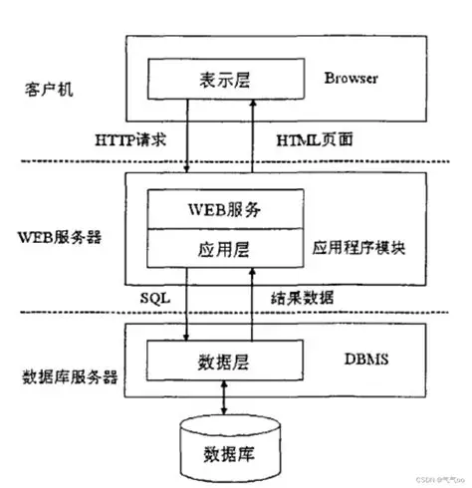





技术架构：B/S模式与主流技术栈
核心模式：Browser / Server (B/S)
无需安装客户端，用户通过浏览器即可访问系统。大幅降低部署、升级与维护成本，是现代Web应用的主流架构选择。
全栈技术选型方案
后端核心框架
数据持久层
Spring Boot + MVC模式
MyBatis (灵活SQL/性能优)
前端交互界面
方案核心优势
HTML/CSS + Vue.js (轻量)
高内聚 / 低耦合 / 易维护
B/S 系统架构逻辑视图
Notes:
我们选择了成熟的B/S架构，这意味着用户无需安装客户端，通过浏览器即可访问。技术选型上，后端使用Spring Boot框架，采用MVC设计模式，持久层使用MyBatis，前端使用Vue.js。这套技术栈成熟、稳定，能够高效地支持我们的项目开发。

Slide 9
数据库设计
DATABASE DESIGN
04
核心实体关系与表结构
Notes:
首先，我们进入第一部分：项目背景。在这一部分，我们将分析传统成绩管理方式的痛点，并阐述我们项目的价值所在。

Slide 10
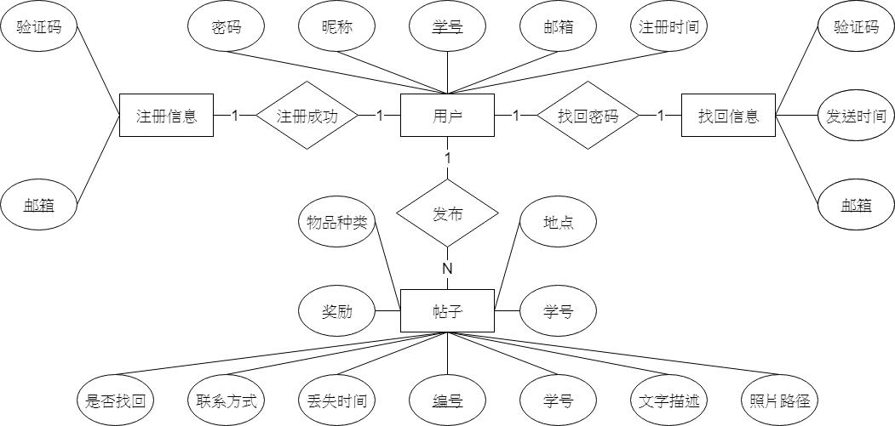





数据库设计：核心实体关系
用户表 (user)
存储系统所有用户的基础通用信息与鉴权数据。
学生表 (student)
存储学生特有的学籍信息、年级班级等详细档案。
教师表 (teacher)
存储教师的工号、职称、所授科目等专业信息。
课程表 (course)
▍实体关联逻辑
存储课程代码、名称、学分、学时及所属专业。
•继承关联：用户表 (User) 作为主表，关联学生表与教师表，实现统一鉴权。
•授课关联：教师表与课程表通过“授课ID”建立一对多关系。
•成绩关联：成绩表作为中间表，关联学生ID与课程ID，形成多对多关系。
成绩表 (score)
记录学生修读课程的最终考核成绩与评价。
Notes:
在数据库设计方面，我们设计了五张核心数据表：用户表、学生表、教师表、课程表和成绩表。
左侧列出了这五张核心实体表的具体职责：用户表存储通用的登录鉴权信息；学生表和教师表分别基于用户表进行扩展，存储各自特有的业务信息；课程表维护所有开设的课程基础数据；成绩表则作为关联枢纽，记录学生的具体考核结果。
右侧上方展示了我们的ER关系图，直观地体现了各表之间的联系。下方总结了核心的关联逻辑：用户表作为基础与师生表关联，教师与课程是授课关系，而成绩表则连接了学生与课程，构建了一个完整且规范的数据模型闭环。

Slide 11
开发规划
DEVELOPMENT PLANNING
05
项目时间轴与阶段任务分解
Notes:
首先，我们进入第一部分：项目背景。在这一部分，我们将分析传统成绩管理方式的痛点，并阐述我们项目的价值所在。

Slide 12



开发规划：项目时间轴
08 周
09-10 周
11 周
设计与环境准备
开发与联调测试
项目结项与答辩
完成核心需求分析与技术架构设计； 搭建稳定的数据库与本地开发环境； 输出详细的技术设计文档。
前后端功能并行开发，实现核心逻辑； 完成接口对接与页面布局优化； 开展全面的联调与Bug修复工作。
整理并撰写完整的项目总结文档； 制作专业的项目答辩演示PPT； 进行最终系统演示与项目成果答辩。
Notes:
我们将项目分为三个阶段。第8周主要进行设计和环境准备工作。第9到10周是核心的开发与联调阶段。最后在第11周进行结项和答辩准备。我们设定了明确的时间节点，以确保项目按时完成。

Slide 13
团队协作
TEAM COLLABORATION
06
成员职责与协作方式
Notes:
首先，我们进入第一部分：项目背景。在这一部分，我们将分析传统成绩管理方式的痛点，并阐述我们项目的价值所在。

Slide 14





团队协作：成员职责与分工
尹媛 | 组长、文档、测试、前端
崔慧敏 | 前端交互开发
统筹项目整体规划，把控关键节点进度，合理分配任务并负责全流程风险管理。
主导所有前端页面的视觉还原、组件封装开发，以及用户交互体验(UX)的持续优化。
刘敏祺 | 后端核心开发
詹淦栩 | 数据库架构师
专注于管理员和教师端的核心业务逻辑实现，保障业务模块功能的高可用性与稳定性。
负责数据库E-R图设计、SQL脚本编写与性能优化，以及开发、测试环境的数据库维护。
朱宁静 | 后端数据开发
协作工具 | GitHub
负责数据访问层(DAO)架构设计，以及学生相关功能模块的开发与数据交互逻辑处理。
统一使用 Git 进行版本控制，通过 Pull Request 机制进行严格的代码审查与合并管理。
Notes:
我们团队共有五名成员，分工明确。我作为组长，负责整体协调和管理。刘敏祺和朱宁静负责后端开发，崔慧敏负责前端开发，詹淦栩负责数据库设计。我们将通过GitHub进行协作，确保项目顺利进行。

Slide 15
感谢聆听
Q&A
THANKS FOR WATCHING
Notes:
我的汇报到此结束，感谢各位老师和同学的聆听。现在是问答环节，欢迎大家提问。

